Slide 1
Jmeter 교육자료
2025.03.31

Slide 2
목 차
Jmeter 설치 및 템플릿 생성
Jmeter 템플릿 실행
Jmeter 측정결과 보고서
Jmeter 테스트 아키텍처
※ 별첨. 성능테스트 모니터링

Slide 3
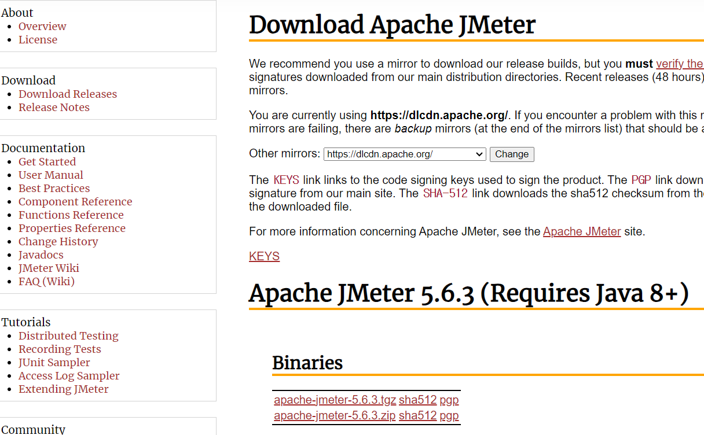
1. Jmeter 설치 및 템플릿 생성
1) JDK 1.8 DownLoad 후 설치 (Java 기반으로 동작 - JDK 설치 필요)
- Oracle JDK 또는 OpenJDK 사용 가능 JDK 8 이상 권장
2) Jmeter DownLoad
(다운로드 사이트) https://jmeter.apache.org/download_jmeter.cgi
- JDK 1.8 다운로드 후 설치.
- 아파치 다운로드 사이트에서 5.6.3
Version을 다운로드

Slide 4
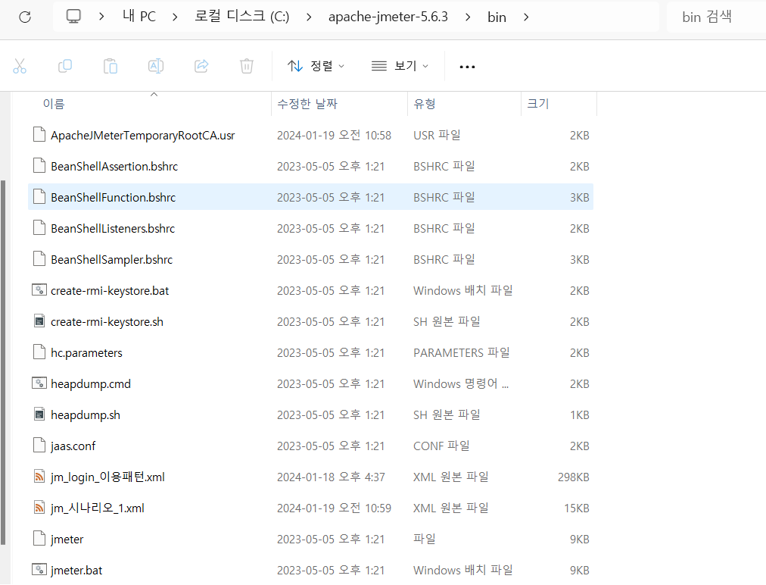
1. Jmeter 설치 및 템플릿 생성
3) Jmeter 설치
- apache-jmeter-5.6.3.zip 다운로드
- 압축 해제
- C:\apache-jmeter-5.6.3\bin 하위
Jmeter.bat 실행 (실행 파일)

Slide 5
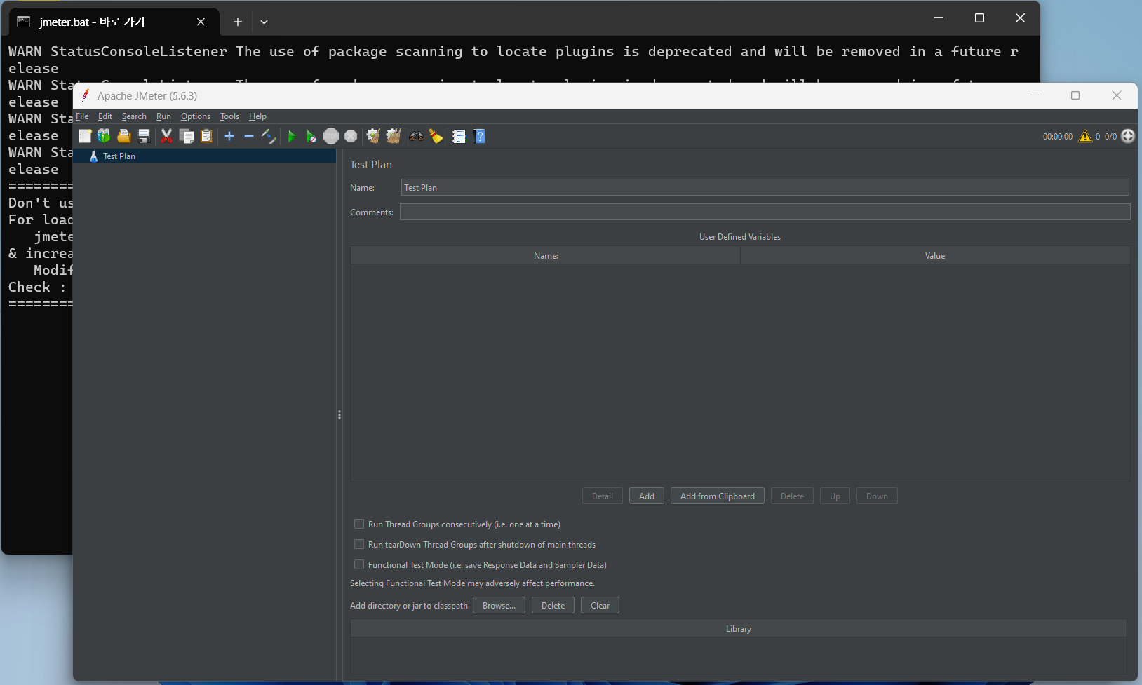
1. Jmeter 설치 및 템플릿 생성
4) Jmeter.bat 실행
- 실행
* CMD 실행 > 지정 Path > C:\apache-jmeter-5.6.3\bin\jmeter.bat 실행.
* Jmeter 직접 실행도 가능.

Slide 6
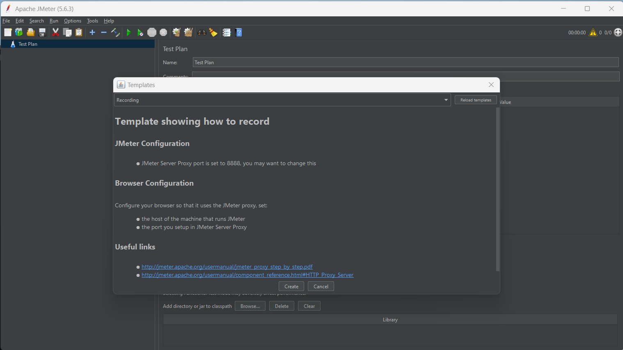
1. Jmeter 설치 및 템플릿 생성
5) 템플릿 생성
-File > Templates > Recording 선택후
Create 버튼

Slide 7
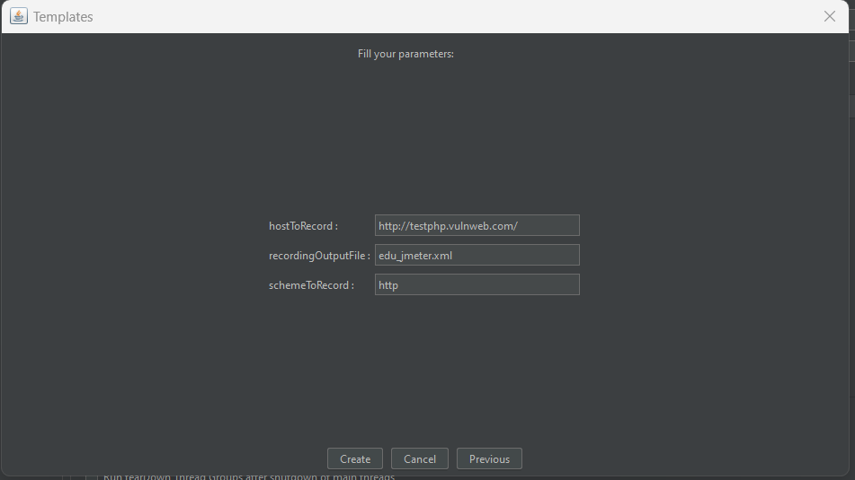
1. Jmeter 설치 및 템플릿 생성
6) 템플릿 생성시 정보 입력
# Http
- hostToRecord : http://testphp.vulnweb.com/
(테스트 사이트)
- recodingOutputFile : recoding.xml (로그파일명)
- schemeToRecord : http
# Https
- hostToRecord : https://www.g2b.go.kr/
(테스트 사이트 - 나라장터)
- recodingOutputFile : recoding.xml (로그파일명)
- schemeToRecord : https

Slide 8
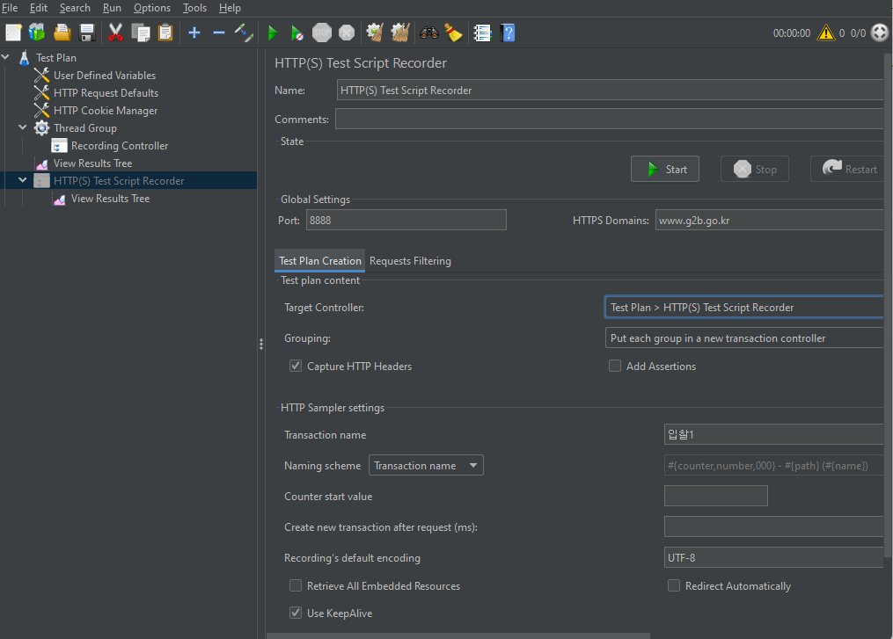
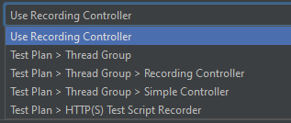
1. Jmeter 설치 및 템플릿 생성
7) 템플릿 생성후 초기화면 - HTTP(S) Test Script Recorder 설정
- Mouse Action 으로 테스트 진행 기록
- Https Domain
〮 Https 반영 Domain 작업 시 도메인명 기록
- Target Controller
〮 테스트 진행 기록 위치 설정 (실행시 데이터들이 밑으로 생성)
- Transaction Name
〮 테스트의 Transaction별 Naming 설정
- Start button
〮 start 버튼을 클릭을 하여 테스트 기록 가능.

Slide 9
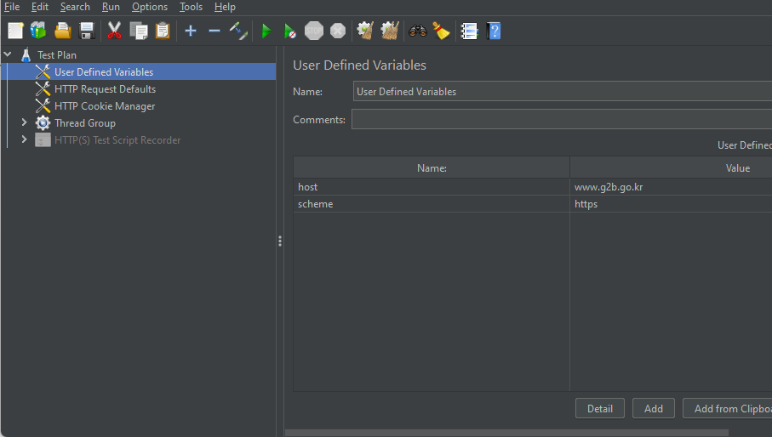
1. Jmeter 설치 및 템플릿 생성
8) 템플릿 속성저장
# Http
- User Defined Variables
- Scheme 삭제
- Port : 80 저장
(Delete 버튼 과 Add 버튼 클릭)
# Https
- 기본 Setting 고정

Slide 10
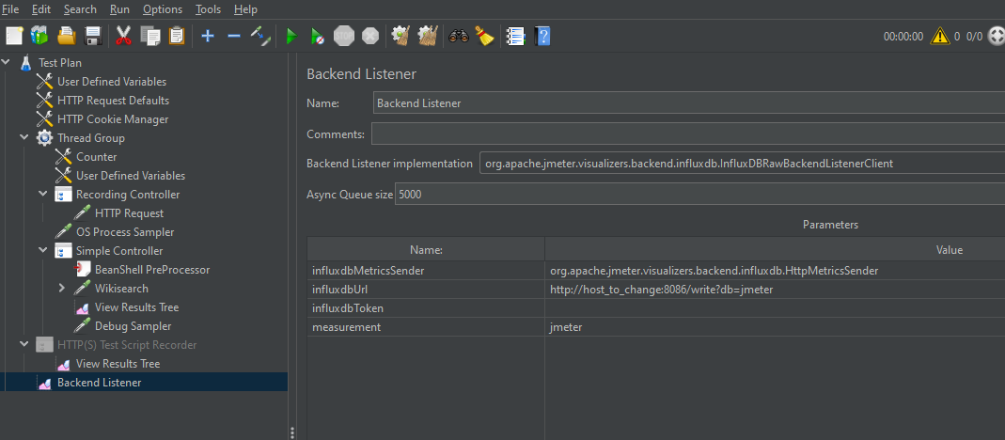
1. Jmeter 설치 및 템플릿 생성
# Backend Listener 선택
- InfluxDBrawBackendListenerClient
- 모든 샘플 결과, InfluxDB에 반영(JMeter v5.4 이후)
- Jmeter 와 InfluxDB 모두에서 InfluxdbBackendListenerClient 보다 더 많은 리소스를 사용.
- Matric 정보를 전달 (응답시간, TPS, 에러율)
9) Backend Listener 설정
# 기본 설정
- InfluxdbUrl : 기본 Url (http:localhost:8086)
- InfluxdbToken : 초기 접속시 생성 Token 값
- 그 외 고정 및 기본값
# URL 예시
- http://localhost:8086/api/v2/write?org=iteyes&bucket=bucket1
- org : 조직명 / bucket : 버킷명
# Reference Site
- https://qainsights.com/jmeter-integration-with-influxdb-2-0/

Slide 11
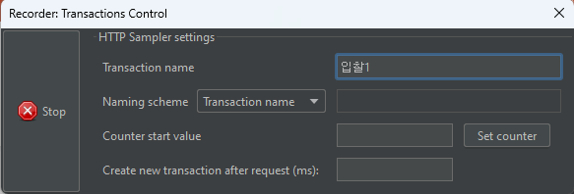
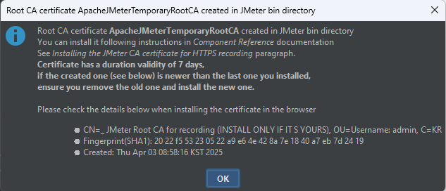
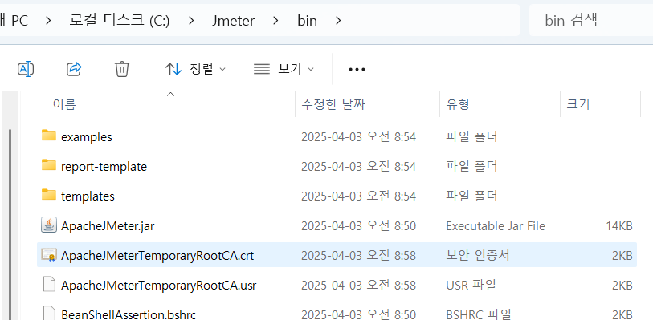
2. Jmeter 템플릿 실행
# HTTP / # HTTPS
- HTTP(S) Test Script Recorder 에서 프록시 포트 설정확인
- Start 클릭
- HTTPS >> OK 클릭 >> SSL 인증서 생성(bin 폴더)
- HTTP >> Recorder Transactions Controll (recorder 준비)
1) Jmeter 프록시 실행

Slide 12
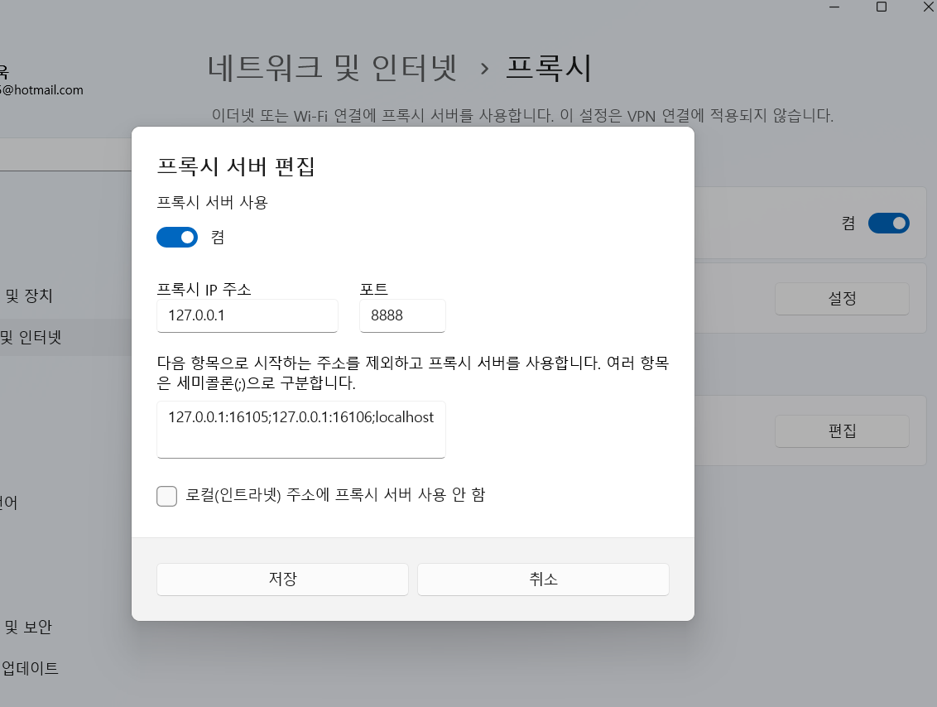
2. Jmeter 템플릿 실행
2) 프록시 설정
# 설정 > 네트워크 및 인터넷 > 프록시
- 프록시 서버 사용
- 프록시 IP 주소 : 127.0.0.1
- 포트 : 8888 ( Jmeter 설정 포트 )
- 저장

Slide 13
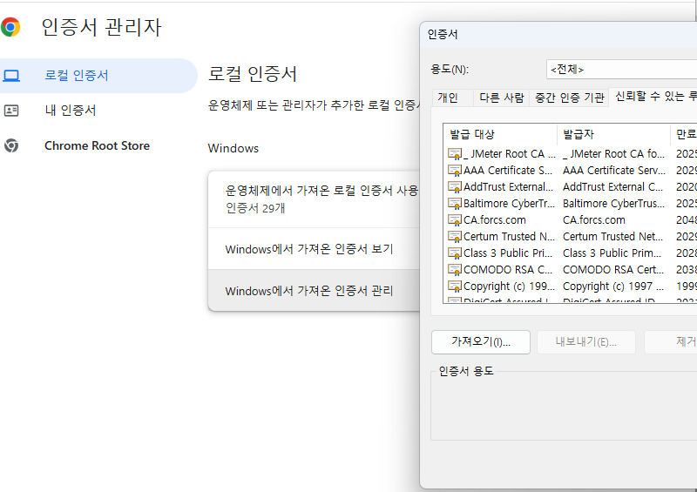
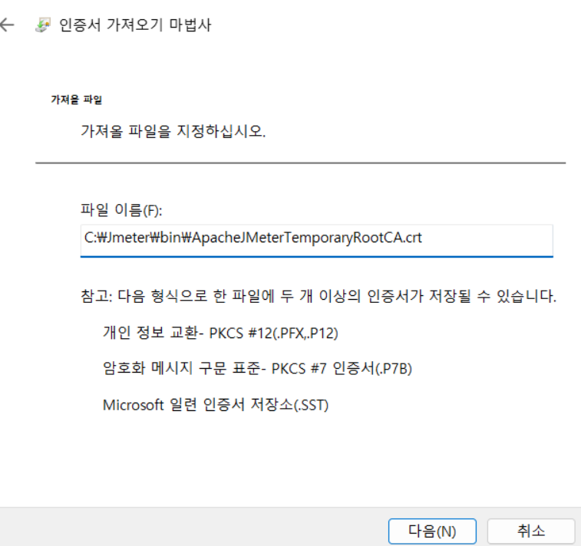
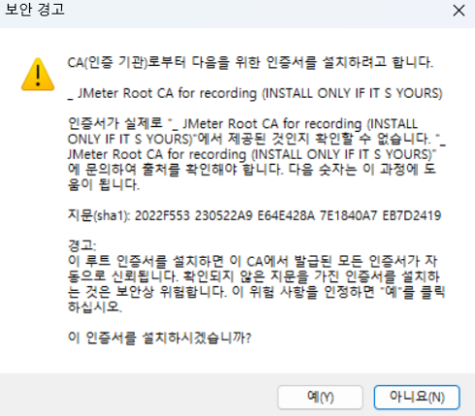
2. Jmeter 템플릿 실행
# 설정 > 개인정보 및 보안 > 인증서 관리
- 인증서 관리자
- Windows에서 가져온 인증서 관리
- 인증서 > 가져오기
- Jmeter Path + bin\ApacheJMeterTemporaryRootCA.crt
3) 브라우저 SSL 인증서 설정 (크롬)
* 등록 위치 :
* 신뢰 할 수 있는 루트 인증기관

Slide 14
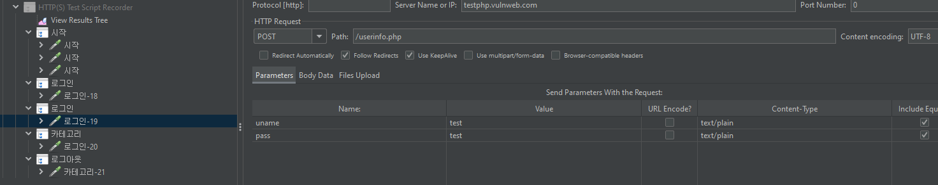
2. Jmeter 템플릿 실행
4) 실행 데이터 처리
HTTP(S) Test Script Recorder 결과
- 프록시 시작
- 사이트 접속
- 로그인 / 카테고리 / 로그아웃 진행결과

Slide 15
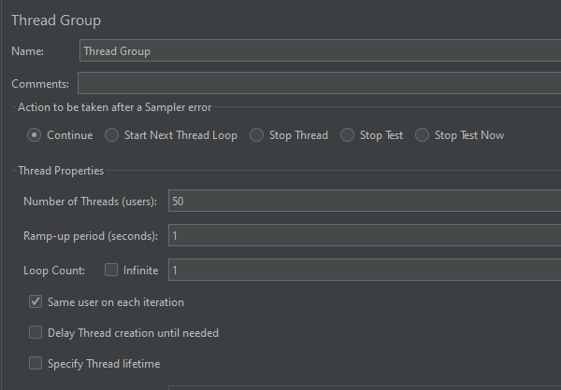
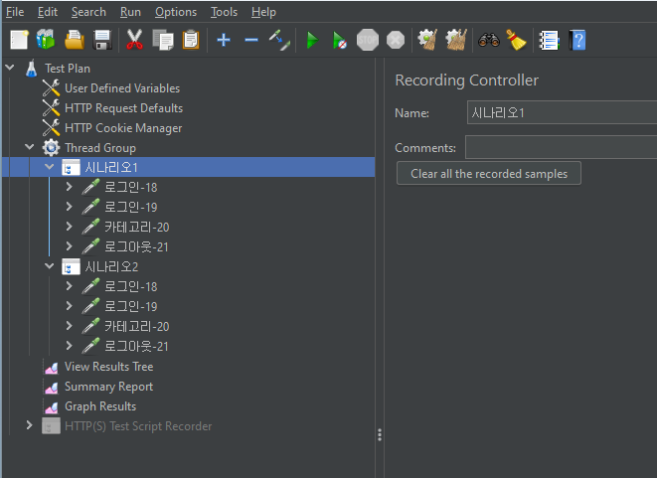
2. Jmeter 템플릿 실행
- Thread Group에서 Number of Threads 50으로 설정
(설정내용 50명이 1초 동안 실행하고 루프한번)
- Recording Controller의 Name를 시나리오1로
만들고 실행데이터에서 필요한 데이터 복사
- Summary Tree, Graph Results를 추가
- 실행 버튼 클릭
5) 시나리오 생성 및 실행

Slide 16
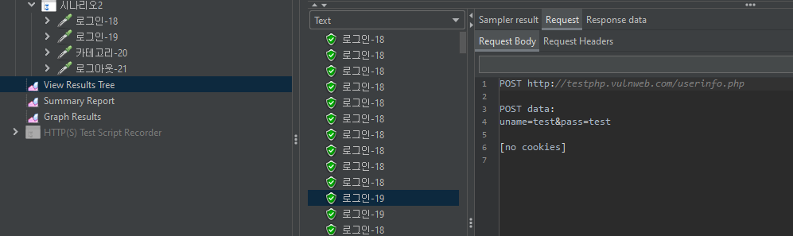
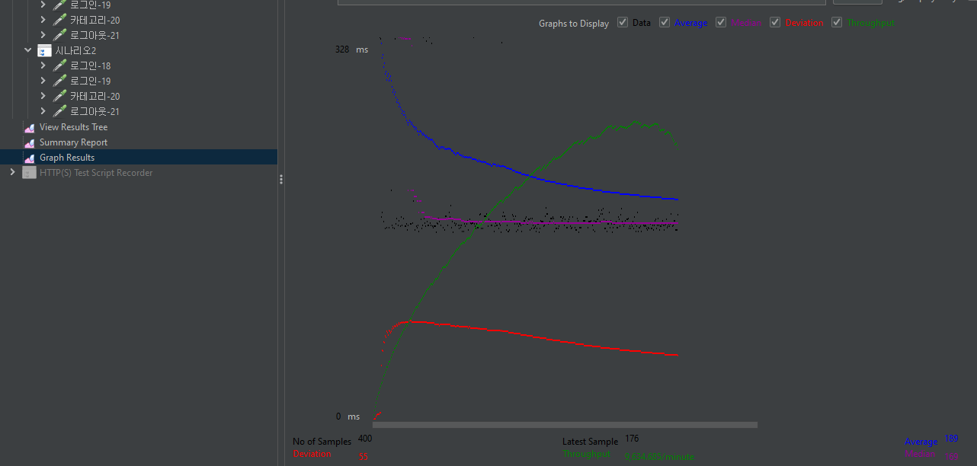
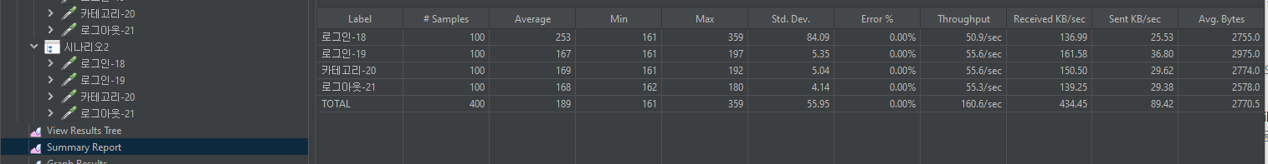
2. Jmeter 템플릿 실행
- View Results Tree는 HTTP로 Request 와 Response 표시
- Graph Results는 편차(빨간색)와 TPS(녹색)등 표시
- Summary Report는 TPS, Samples, Error 등 표시
6) 시나리오 실행 결과
View Results Tree 결과
Graph Results결과
Summary Report 결과

Slide 17
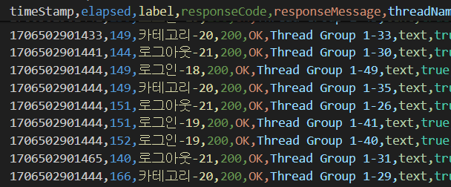
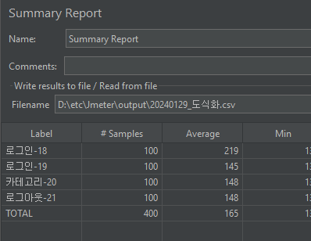
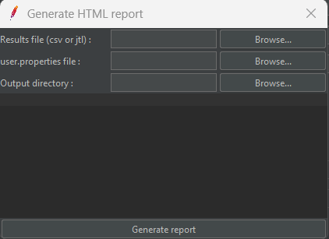
3. Jmeter 측정결과 보고서
- FileName.csv 파일
1) 결과 보고서 생성
- Summary Report 의
Filename의 CSV 파일로 입력
- 실행버튼 클릭해서 보고서 생성
- Tools > Generate HTML Report 클릭
- Results file(csv or jtl) : FileName.csv
- user.properties file :
C:\apache-jmeter-5.6.3\bin\jmeter.properties
- Output directory : D:\etc\Jmeter\output\report3

Slide 18
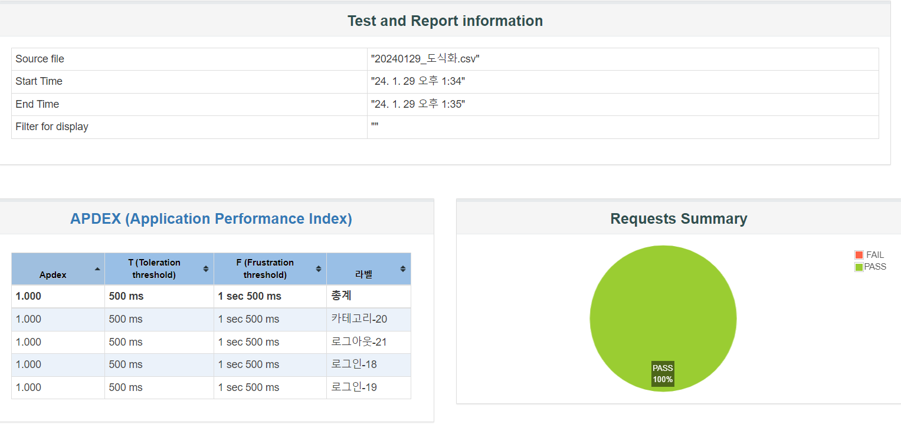
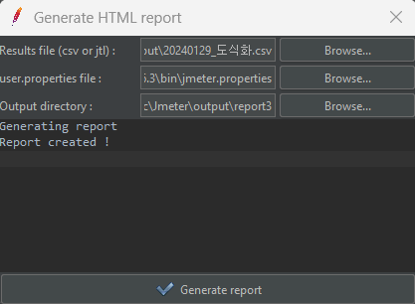
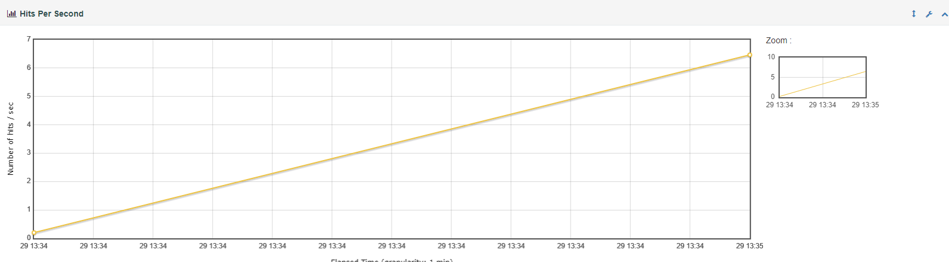
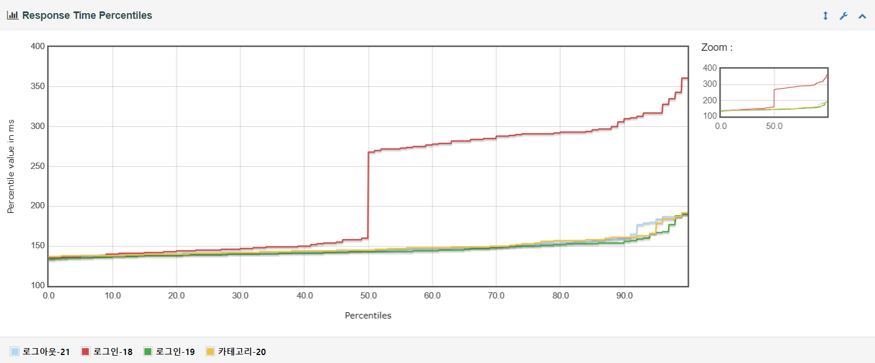
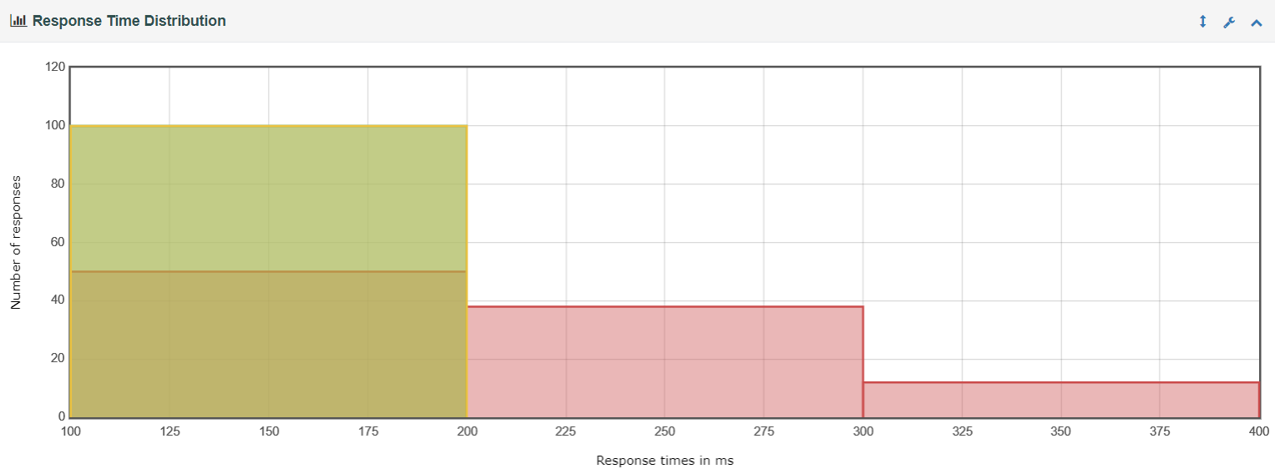
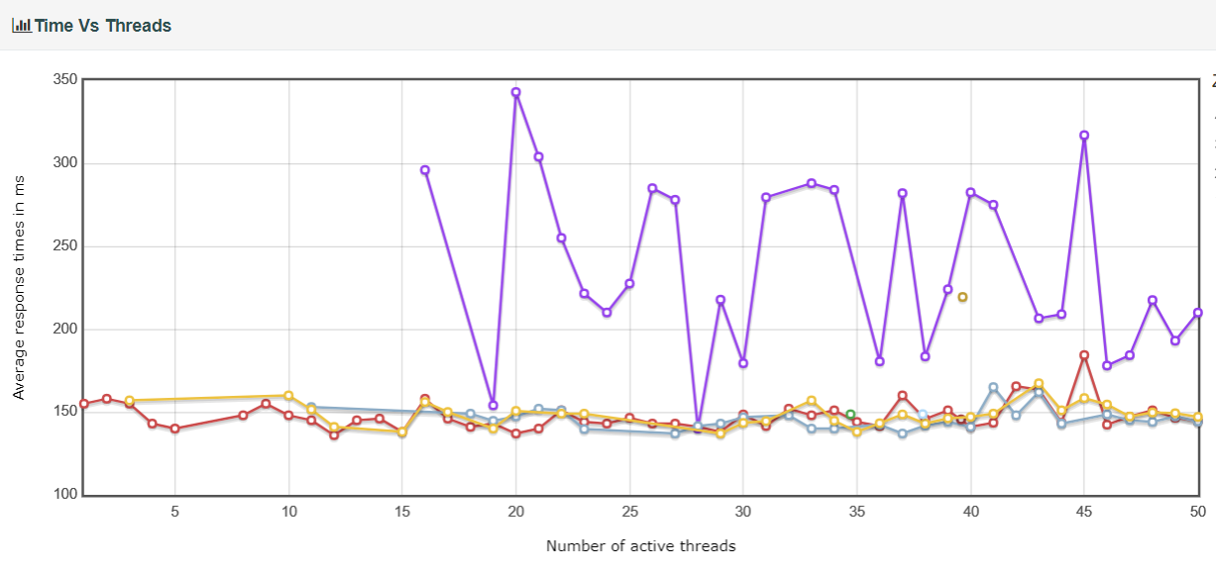
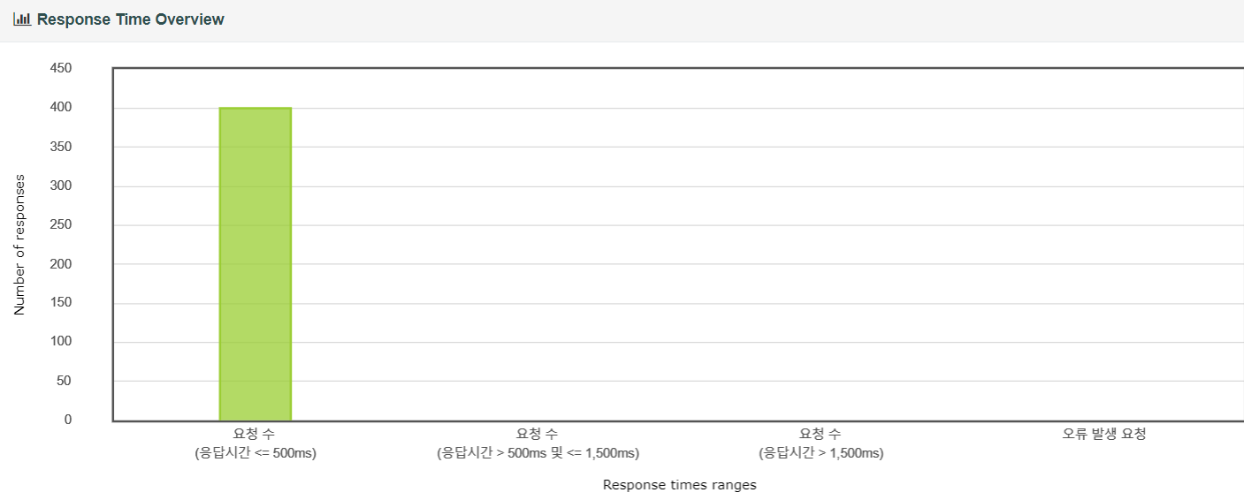
3. Jmeter 측정결과 보고서
D:\etc\Jmeter\output\report3\index.html
2) 보고서
- Generate report 클릭

Slide 19
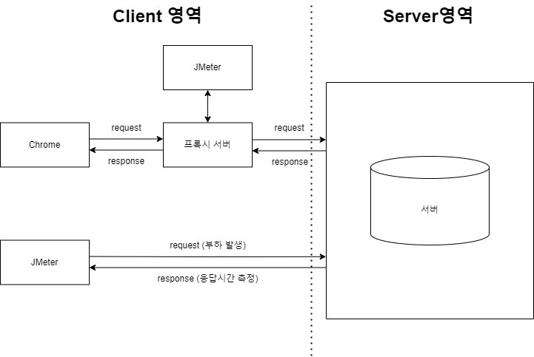
4. Jmeter 테스트 아키텍처
1. 테스트 시나리오 기록
2. 시나리오 부하 발생

Slide 20
감사합니다

